Slide 1
回课 Program Optimization
姜 度

Slide 2
常见的编译器优化技术
代码块调整（e.g. 预处理）
指令的等效替换
表达式复用

Slide 3
代码块调整
任何优化级别都会进行

Slide 4
指令等效替换

Slide 5
表达式复用
gcc, -o1也会进行

Slide 6
局限性
函数调用
存储器别名

Slide 7
函数调用

Slide 8
inline
大多数编译器不会试图判断函数是否存在副作用等等，通常保持函数调用不变

Slide 9
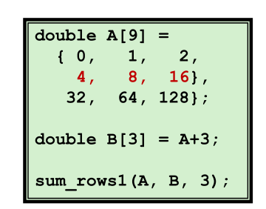
存储器别名

Slide 10

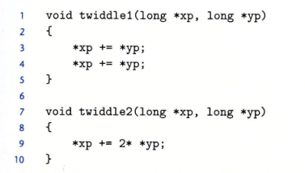
存储器别名

Slide 11
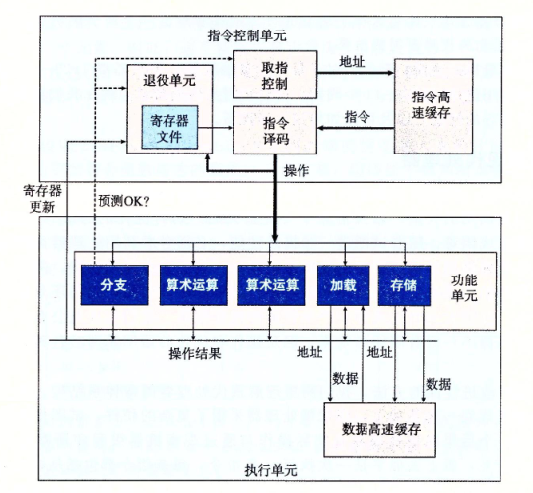
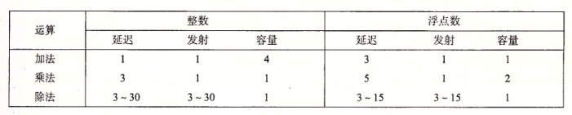
指令级并行
延迟：完成运算需要的总周期数
发射：连续同类型计算之间需要的最小周期数
容量：能执行对应运算的功能单元数量

Slide 12
指令级并行
Benchmark
循环
CPE，每元素的周期数
循环中访问的寄存器
只读
只写
局部
循环

Slide 13
数据流图
图形化地表示循环执行的计算，关注数据相关对操作执行的限制

Slide 14
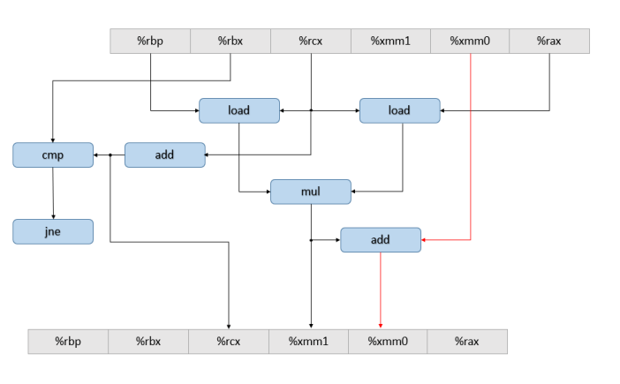
关键路径
循环寄存器之间的相关链

Slide 15
循环展开
减少迭代相关计算
减少关键路径上的操作数量
配合代码块调整避免hazard（archlab）

Slide 16
其它影响因素
寄存器溢出
分支预测
内存读写

Slide 17
Thanks.

